Slide 1
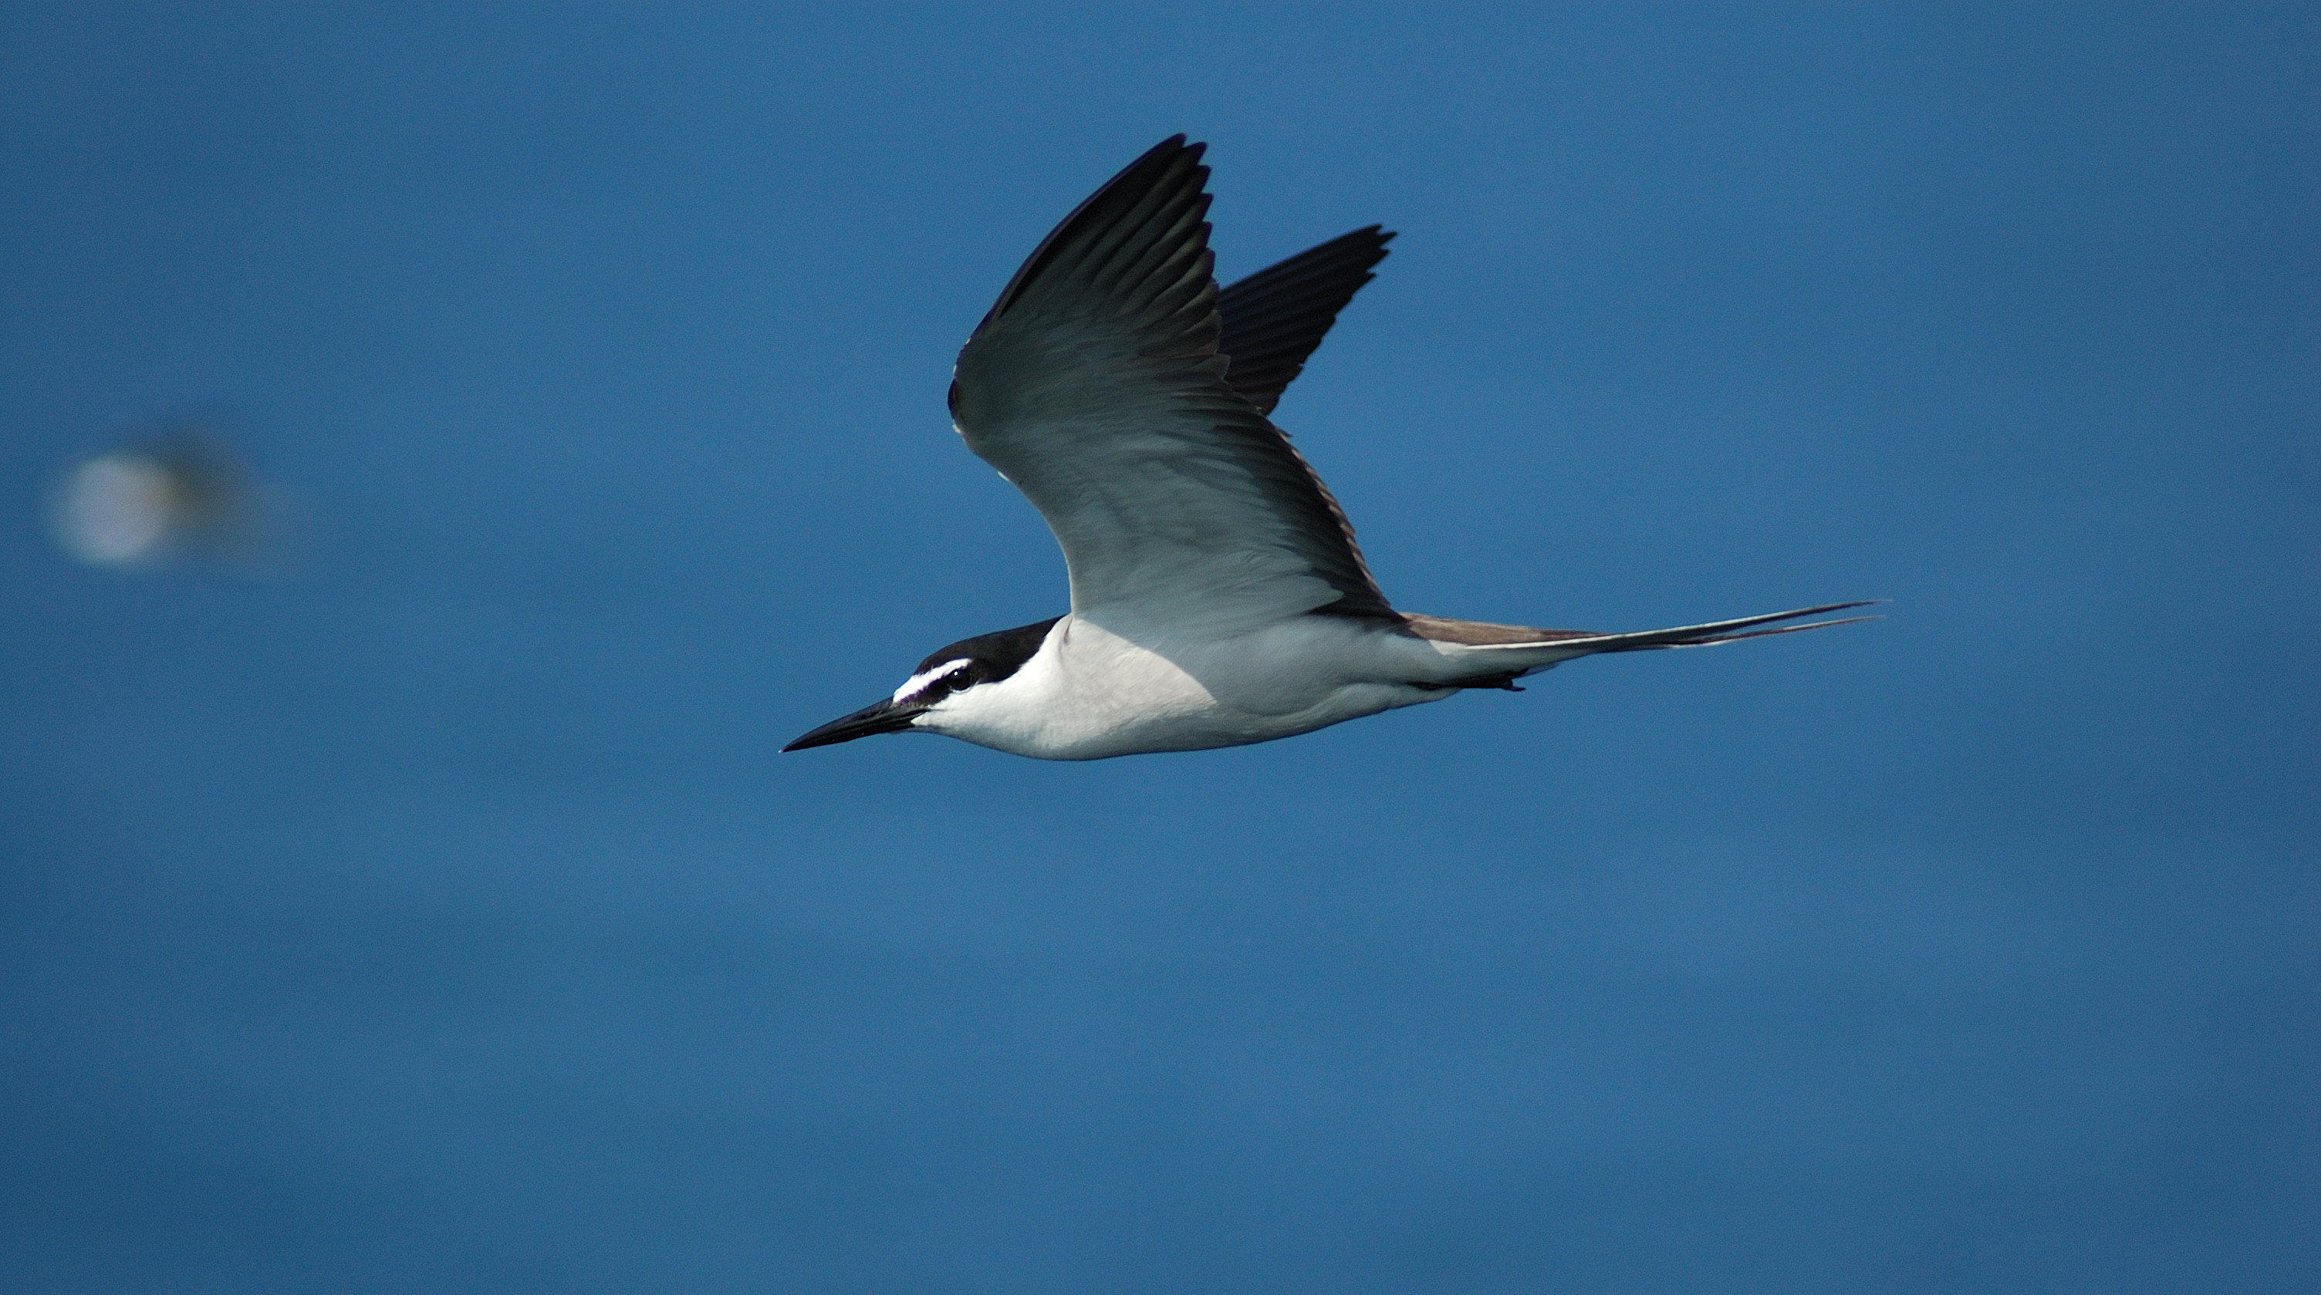
鳥類的翅膀與羽毛
Bird wings and feathers(鳥のつばさとはね)

Slide 2
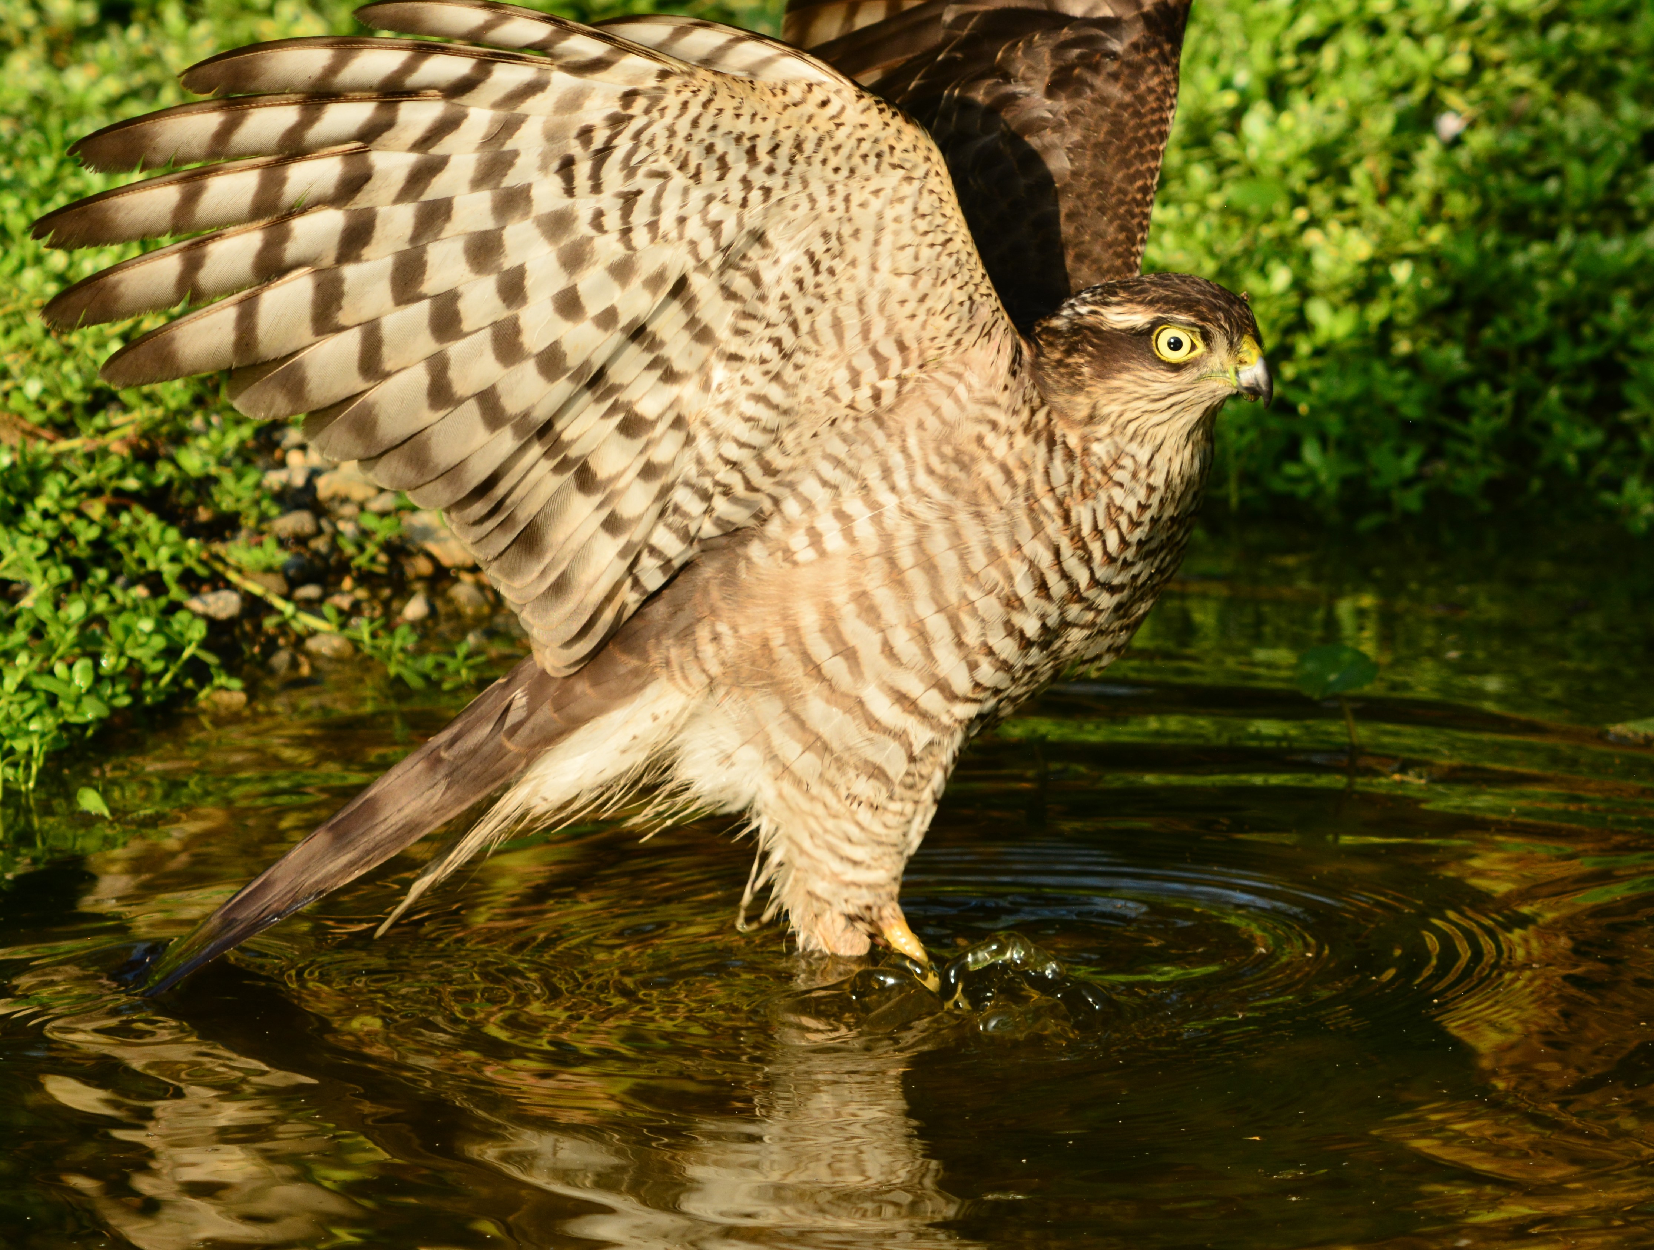
鳥類的翅膀
鳥的翅膀是其飛翔的主要結構，翅膀外面覆蓋硬羽，其特性適於飛行。翅膀的形狀由羽毛決定，使鳥能夠飛行。羽毛上下拍動可以形成推動力（或阻力）以
飛行。不同的鳥有著不同的翅膀類型，飛行速度高的鳥類翅膀類型一般為半月形，飛行空間較小的鳥翅膀一般有小的空隙以減輕重量。
鳥身上的羽毛很多，大約要超過2000枚
。鳥類的羽毛在體表形成隔熱層，保持體溫。羽毛本身可以保護皮膚，羽毛的顏色和斑紋起著保護色的作用。羽毛是使鳥類完成飛行的重要結構。有些部位的羽毛有觸覺功能。

Slide 3
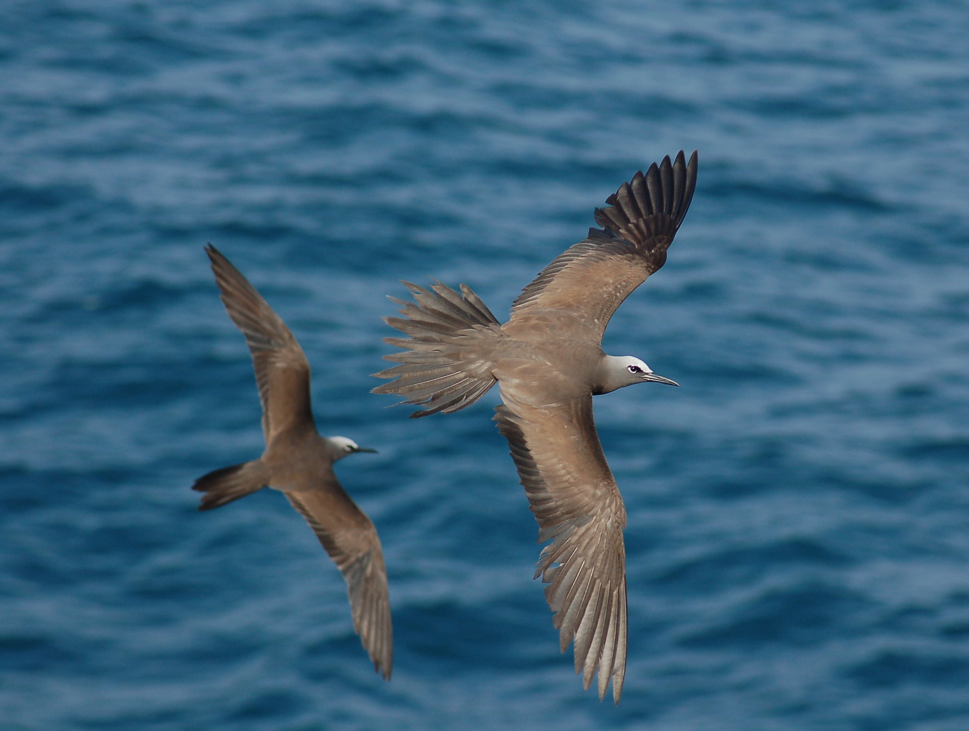
鳥類的翅膀
尾上覆羽
翅膀區（翼區）後緣所著生的一列堅韌強大的羽毛，我們通常稱為飛羽，牢固在骨骼後緣。在振翅時整體揮動，拍擊空氣。飛羽的數目和形態是鳥類分類的重要依據。按著生部份可為以下各項：
初級飛羽：著生在翼區最外部。多數雀形目鳥有9-10枚，非雀形目鳥為10枚。有著鳥類產生向前推進力的重要功能。
次級飛羽：通常為10-20枚，但也有個別種種類有較大差異。有著控制鳥類身體升降的功能
三級飛羽：鳥類最內側的一些飛羽，大約只有三枚，具有保護的功能。目前這個名詞已很少使用，已併入次飛羽中。
次級飛羽
初級飛羽
尾羽
三級飛羽
大覆羽
次級飛羽
初級覆羽
初級飛羽

Slide 4
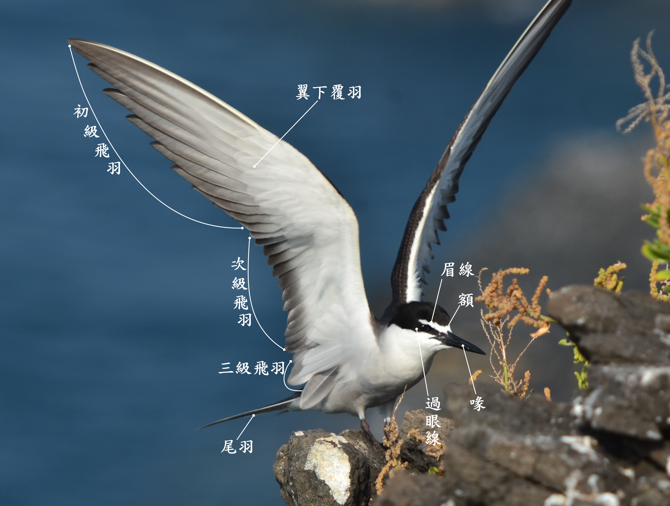
鳥類的翅膀
翅膀區（翼區）後緣所著生的一列堅韌強大的羽毛，我們通常稱為飛羽，牢固在骨骼後緣。在振翅時整體揮動，拍擊空氣。飛羽的數目和形態是鳥類分類的重要依據。按著生部份可為以下各項：
初級飛羽：著生在翼區最外部。多數雀形目鳥有9-10枚，非雀形目鳥為10枚。有著鳥類產生向前推進力的重要功能。
次級飛羽：通常為10-20枚，但也有個別種種類有較大差異。有著控制鳥類身體升降的功能
三級飛羽：鳥類最內側的一些飛羽，大約只有三枚，具有保護的功能。目前這個名詞已很少使用，已併入次飛羽中。

Slide 5
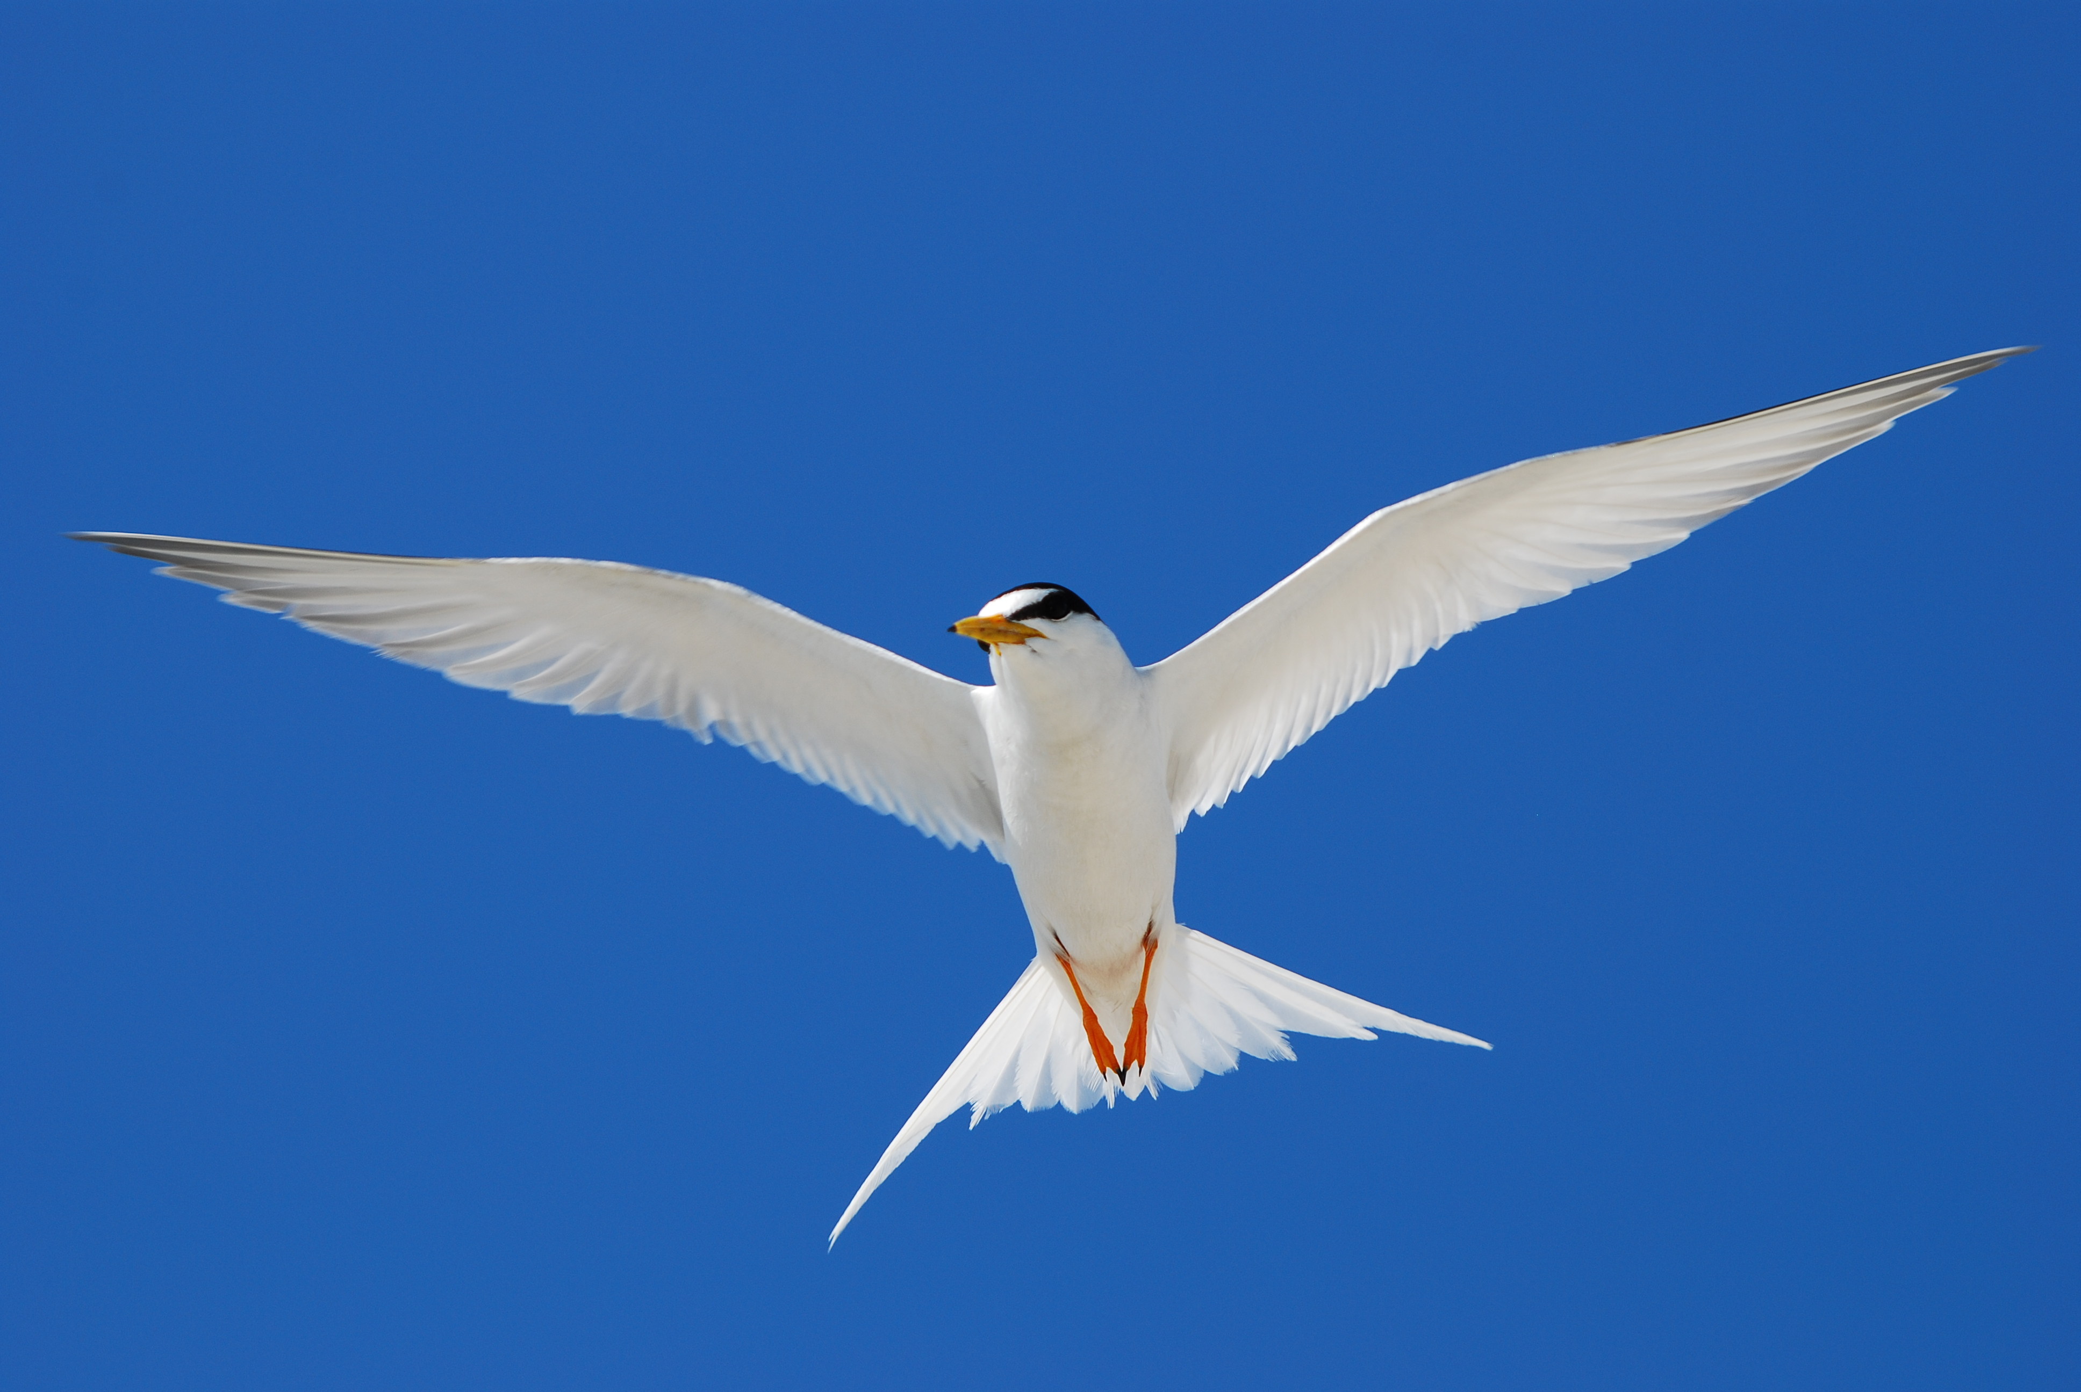
鳥類的翅膀
尾羽：尾區著生著的一列羽毛，左右對稱，一般10或12枚。在飛行中起平衡和控制方向的作用。
覆羽：鳥的翼、尾羽背腹面成覆瓦狀的較短羽毛，於翅膀表面成流線型，有利於減小飛行的阻力。
尾羽

Slide 6
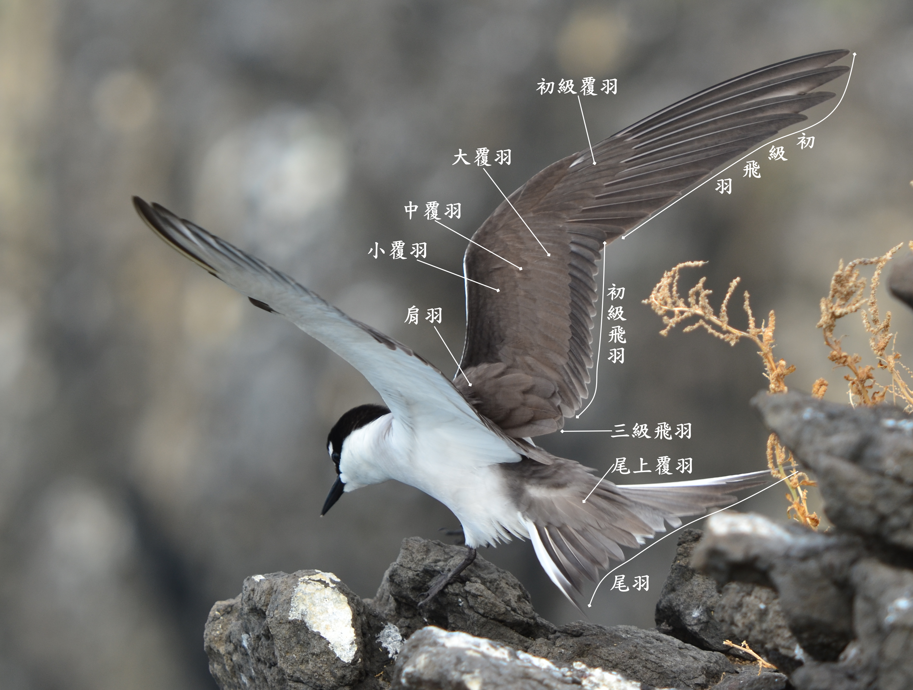
鳥類的翅膀
尾羽：尾區著生著的一列羽毛，左右對稱，一般10或12枚。在飛行中起平衡和控制方向的作用。
覆羽：鳥的翼、尾羽背腹面成覆瓦狀的較短羽毛，於翅膀表面成流線型，有利於減小飛行的阻力。

Slide 7
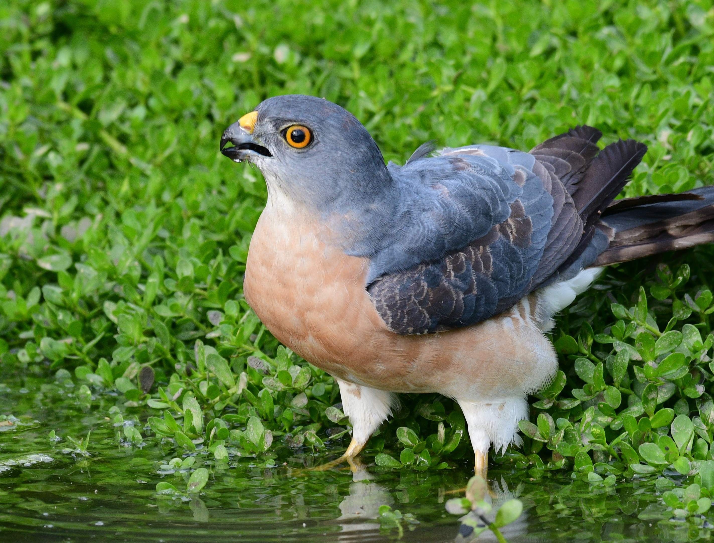
鳥類的翅膀
肩羽
尾羽：尾區著生著的一列羽毛，左右對稱，一般10或12枚。在飛行中起平衡和控制方向的作用。
覆羽：鳥的翼、尾羽背腹面成覆瓦狀的較短羽毛，於翅膀表面成流線型，有利於減小飛行的阻力。

Slide 8
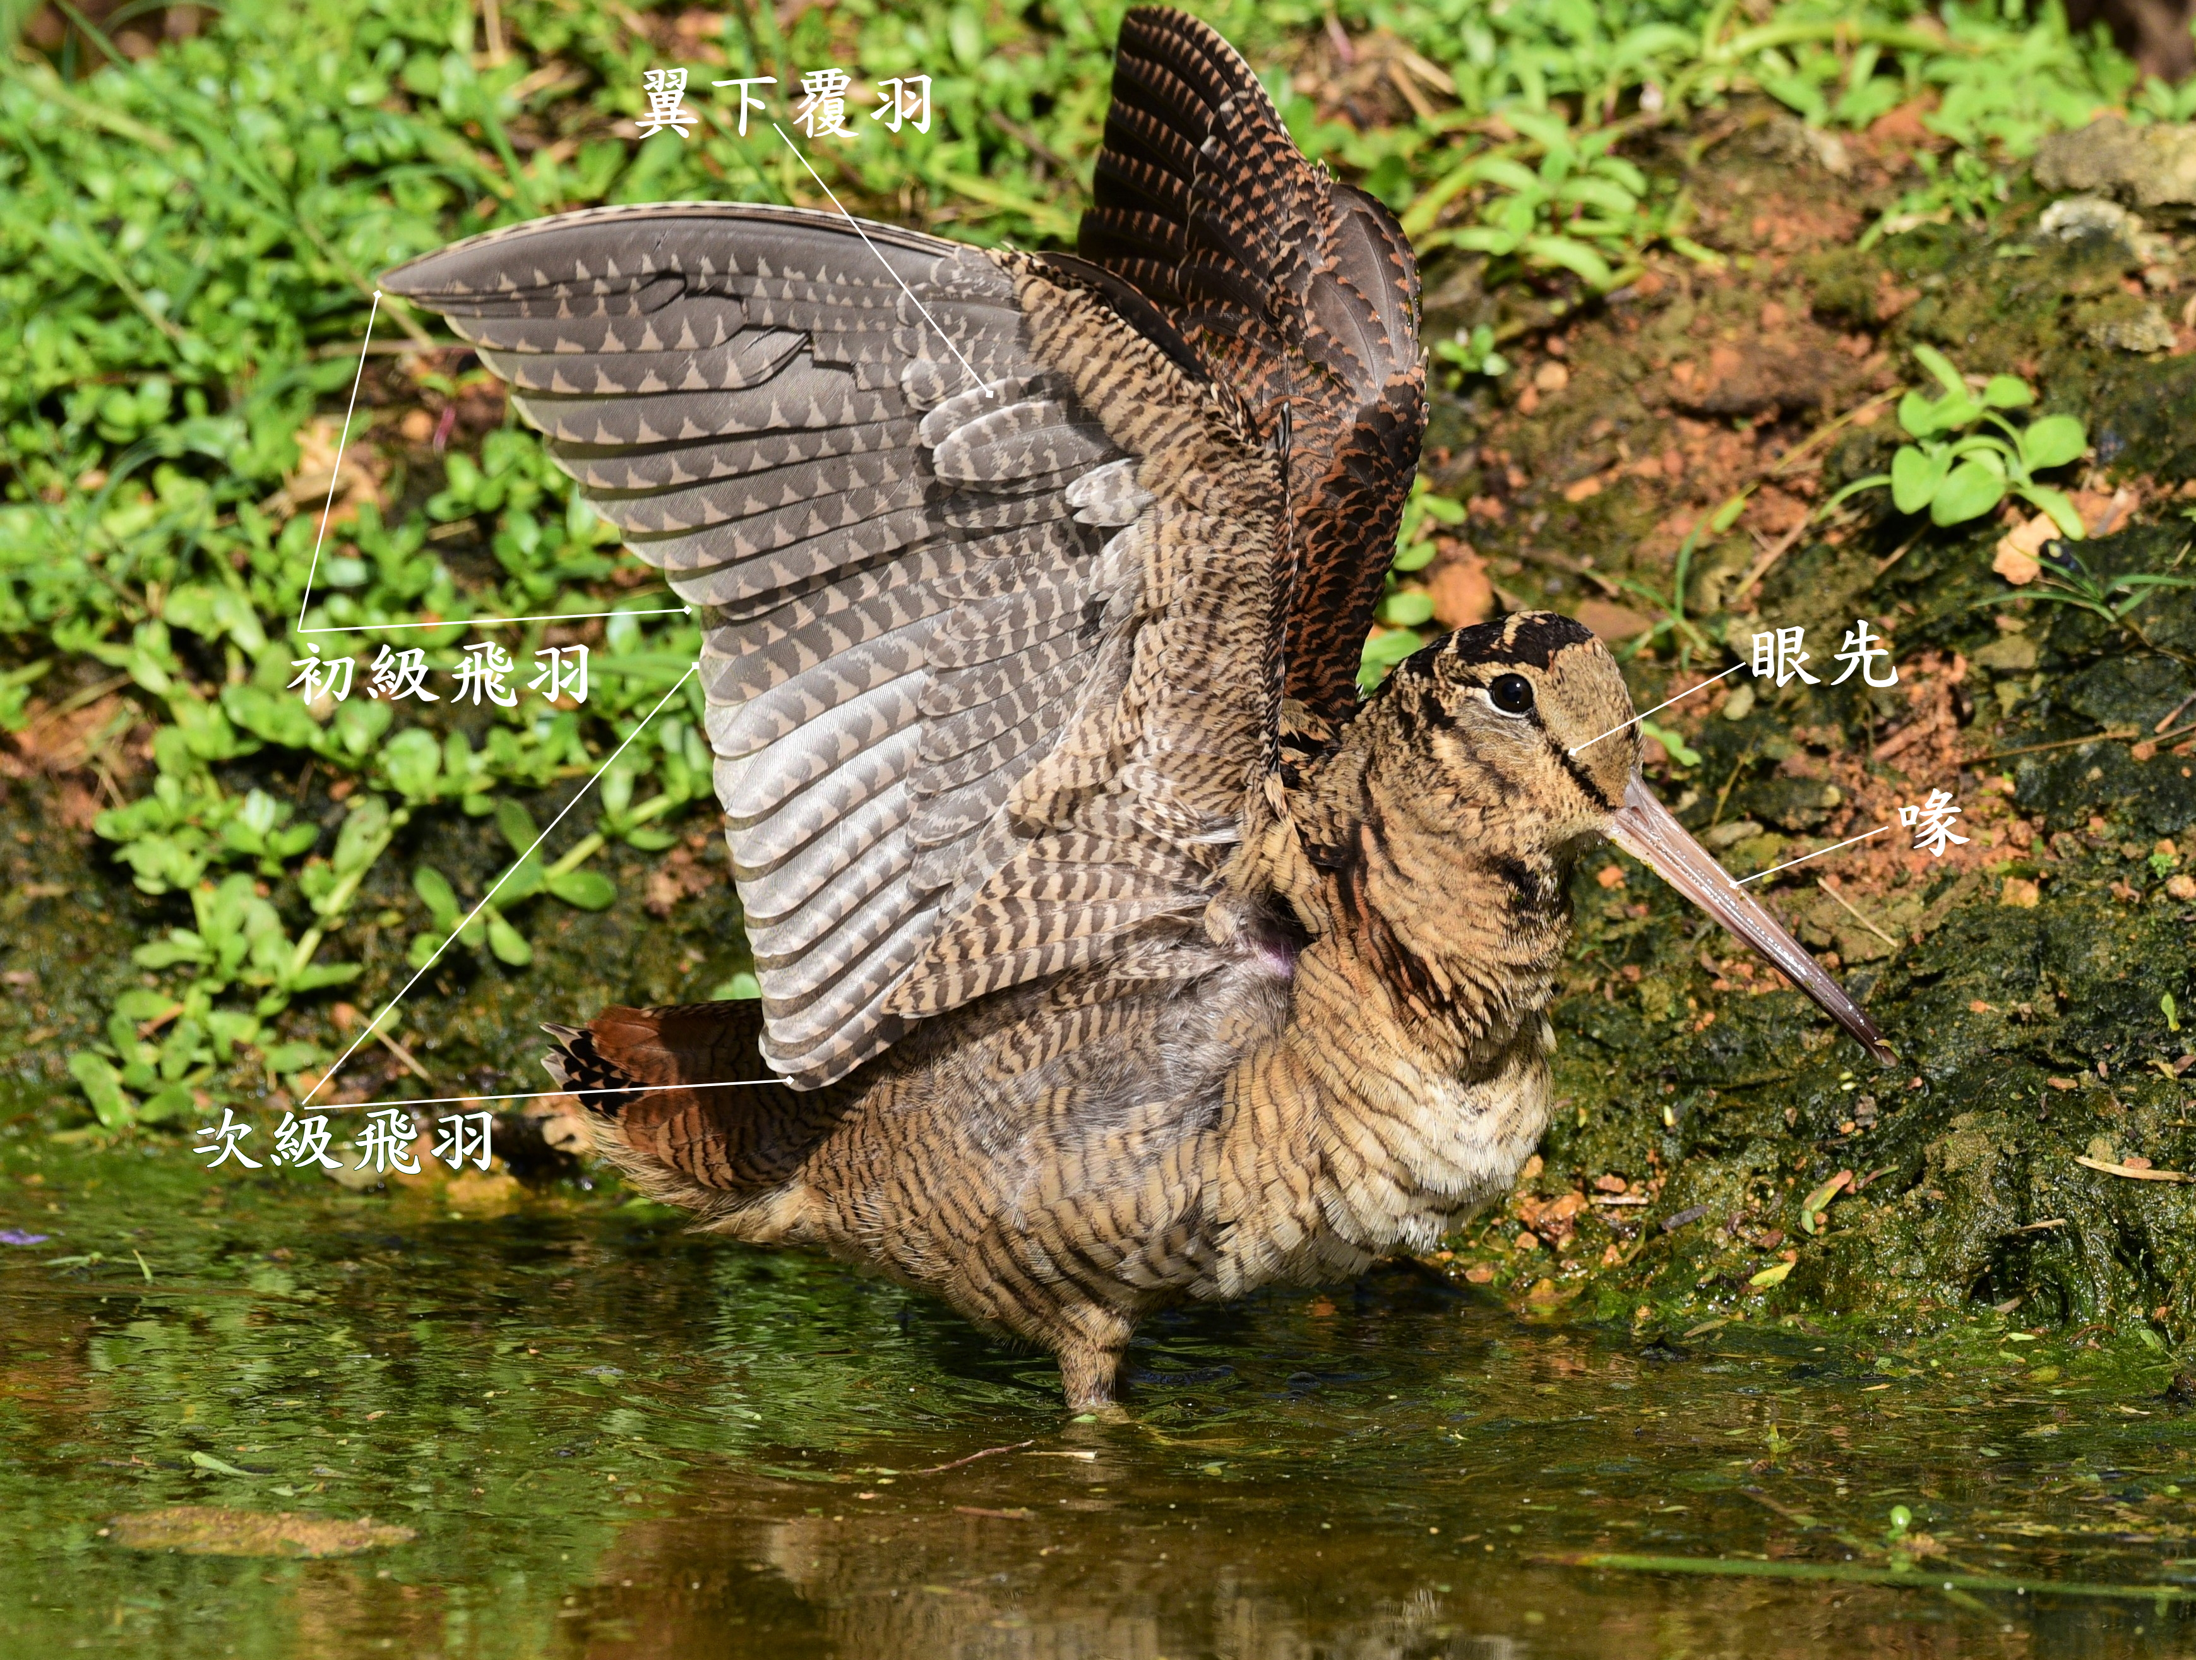
鳥類的翅膀
尾羽：尾區著生著的一列羽毛，左右對稱，一般10或12枚。在飛行中起平衡和控制方向的作用。
覆羽：鳥的翼、尾羽背腹面成覆瓦狀的較短羽毛，於翅膀表面成流線型，有利於減小飛行的阻力。

